Slide 1
সবাইকে শুভেচ্ছা

Slide 2
শিক্ষক পরিচিতি
আশরাফুল আলাম
প্রভাষক
শর্ষিনাবাদ ডি এস ফাযিল মাদরাসা
তারাকান্দা, ময়মনসিংহ

Slide 3
শ্রেণিঃ ২য় বিষয়ঃ বাংলা পাঠের শিরোনামঃ রং ফুল ফল পাঠ্যাংশঃ বৃষ্টি থেমে.........আর দোলনচাঁপা।

Slide 4
শিখনফলঃ ১। প্রমিত উচ্চারণে পড়তে পারবে। ২। বিভিন্ন রং ও ফুলের নাম বলতে পারবে। ৩। যুক্ত বর্ণ ভেঙ্গে দেখাতে পারবে। ৪। পাঠ সংশ্লিষ্ট ছোট ছোট প্রশ্নের উত্তর লিখতে পারবে।

Slide 5
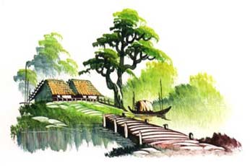
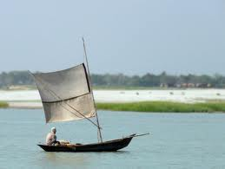
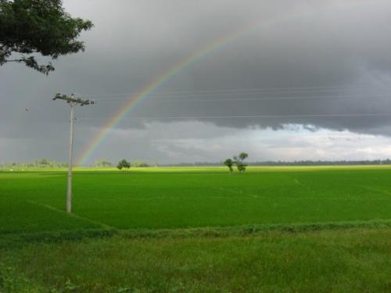

Slide 6
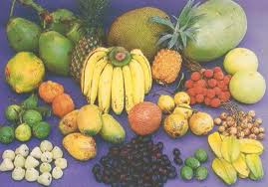
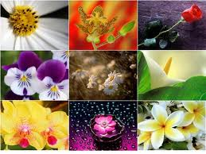
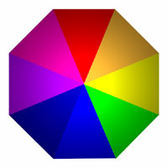

Slide 7
বেগুনী
নীল
সবুজ
হলুদ
কমলা
লাল
আসমানি

Slide 8
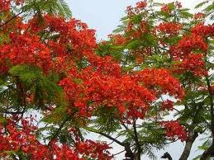
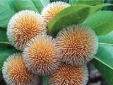
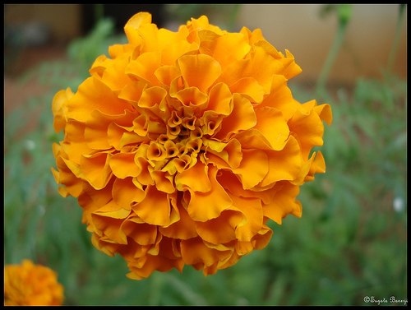
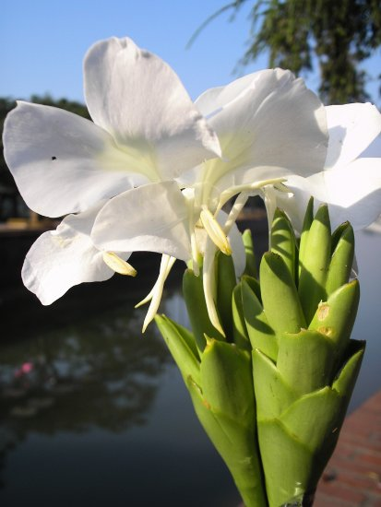
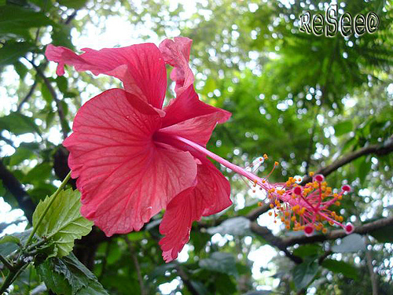
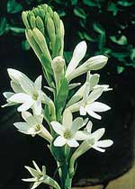
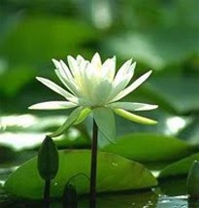
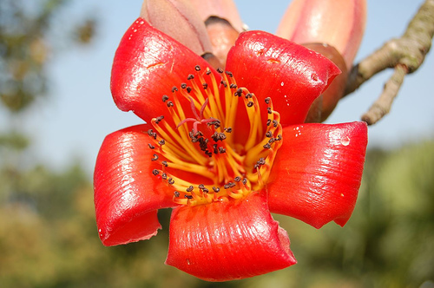
গোলাপ
কৃষ্ণচূড়া
কদম
জবা
গাঁদা
দোলনচাঁপা
রজনীগন্ধা
শাপলা
শিমুল

Slide 9
দলীয় কাজ
১ নং দলের কাজঃ ১।........
২।............
৩।..............
৪।..............

Slide 10
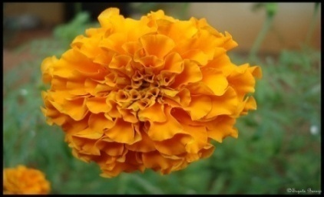
২ নং দলের কাজঃ ১। .......... ২।........... ৩।.. ........ ৪। ...........

Slide 11
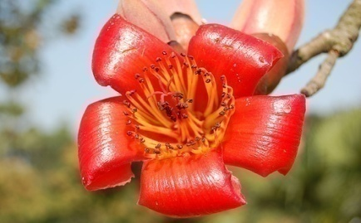
৩ নং দলের কাজঃ ১।............ ২।............ ৩।............ ৪। ...........

Slide 12
৪ নং দলের কাজঃ ১।........... ২।........... ৩। .......... ৪। ..........

Slide 13
মূল্যায়নঃ ১। রংধনুতে কী কী রং থাকে ? ২। আকাশের রং কী?

Slide 14
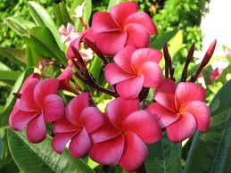
ধন্যবাদ

